Slide 3
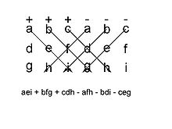
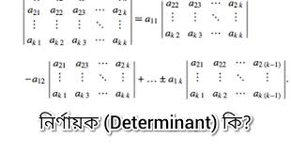
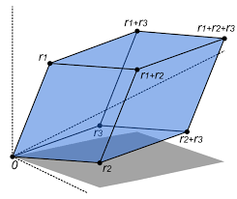

Slide 4
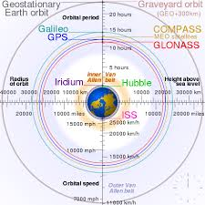
পাঠ পরিচিতি
Notes:
মোঃ মুজতাহিদুল ইসলাম খাঁ, সহকারী অধ্যাপক, বলিহার ডিগ্রি কলেজ, নওগাঁ।

Slide 5
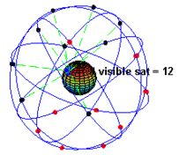
Notes:
মোঃ মুজতাহিদুল ইসলাম খাঁ, সহকারী অধ্যাপক, বলিহার ডিগ্রি কলেজ, নওগাঁ।

Slide 8
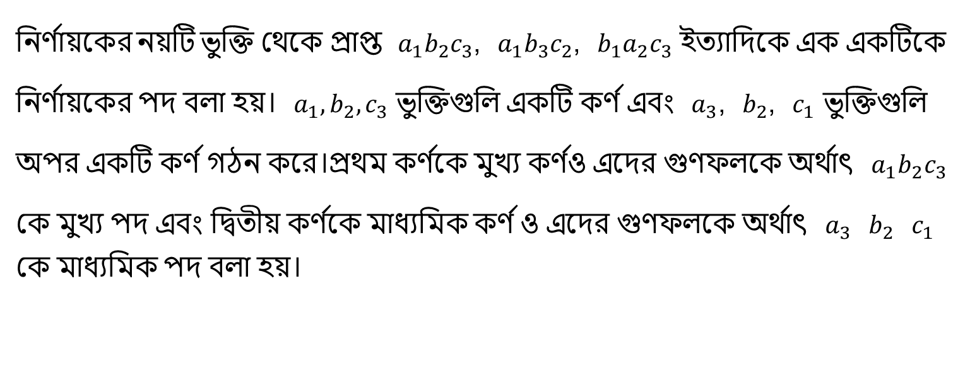
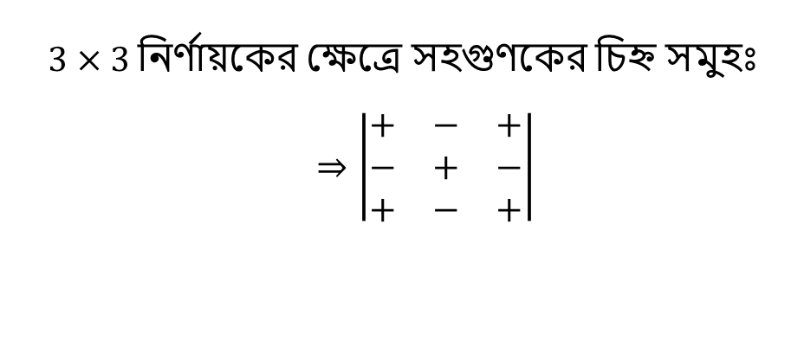

Slide 9
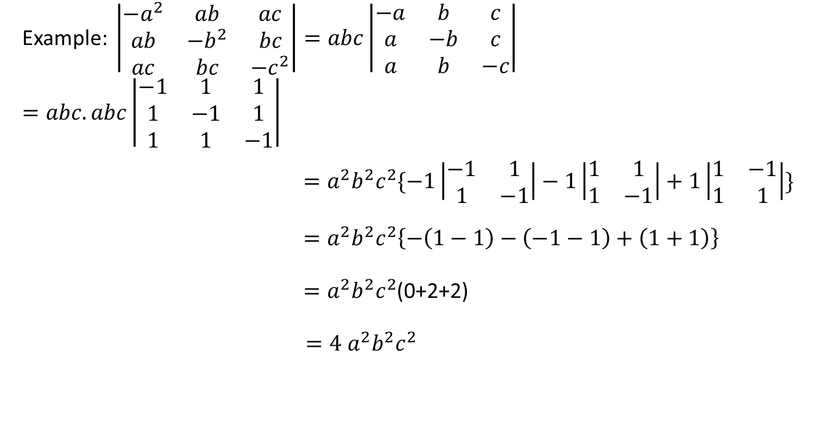

Slide 15
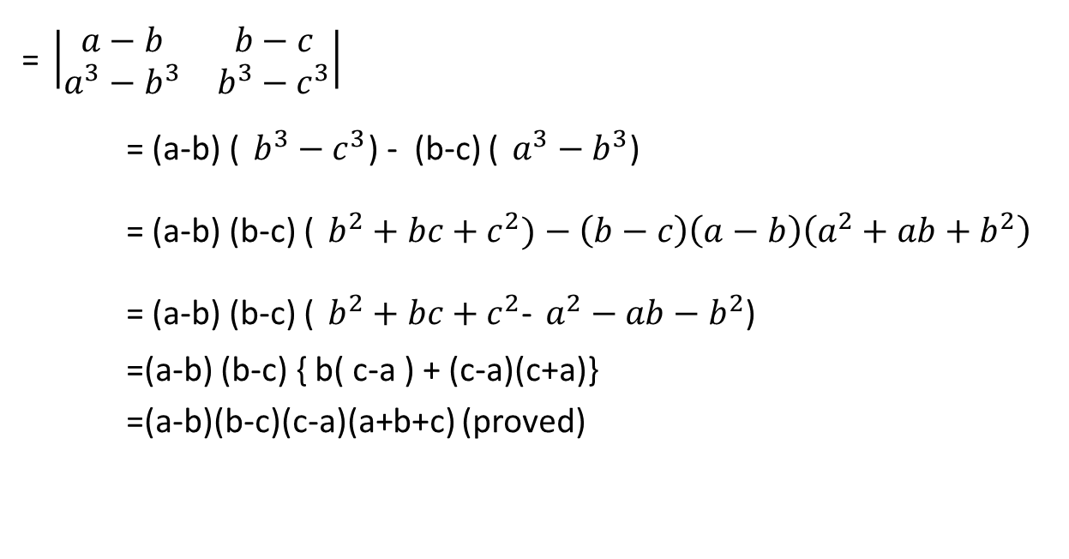

Slide 16
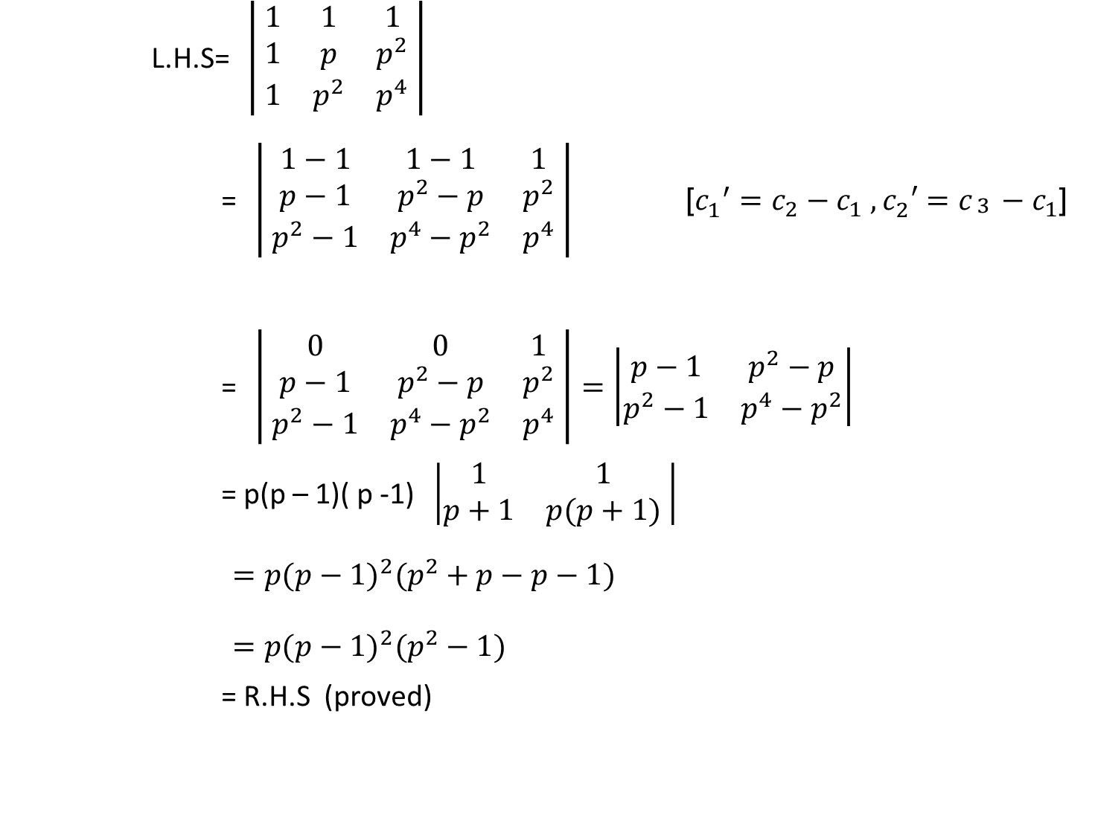

Slide 17
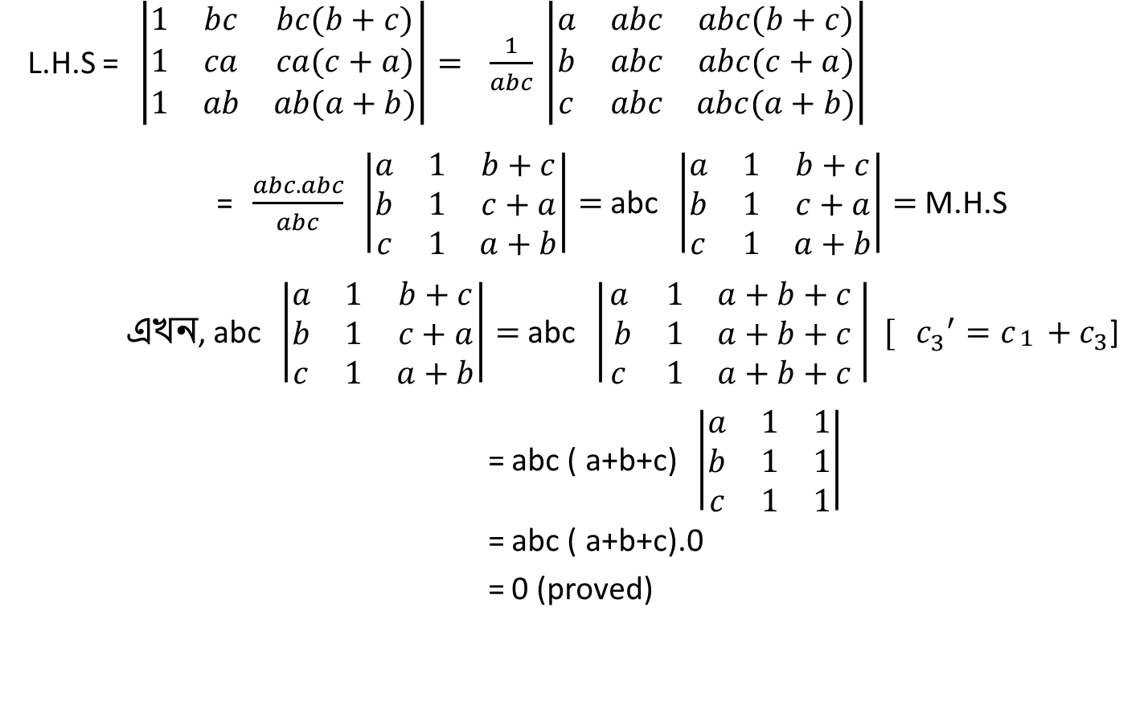

Slide 18
Notes:
মোঃ মুজতাহিদুল ইসলাম খাঁ, সহকারী অধ্যাপক, বলিহার ডিগ্রি কলেজ, নওগাঁ।

Slide 19
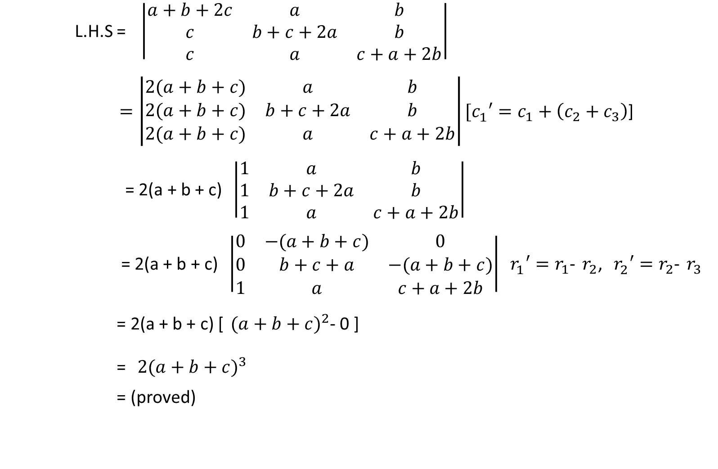

Slide 20
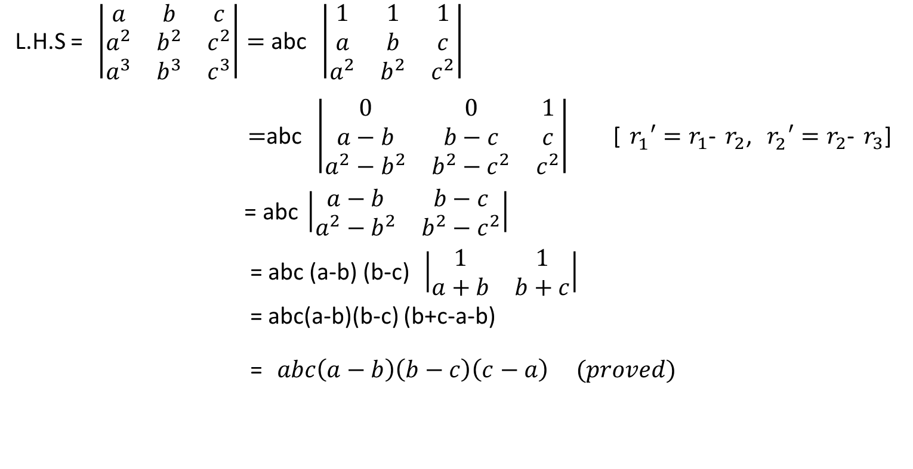

Slide 21
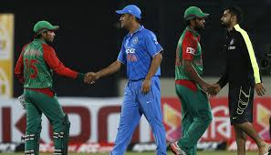
$\text{প্রমাণ কর যে}\text{,}\left|\begin{matrix}−a^{2} & ab & ac \\ ab & −b^{2} & bc \\ ac & bc & −c^{2}\end{matrix}\right|=4a^{2}b^{2}c^{2}$
$$\text{প্রমাণ কর যে}\text{,}\left| \begin{matrix}a^{2} & bc & ca+c^{2} \\ a^{2}+ab & b^{2} & ca \\ ab & b^{2}+bc & c^{2}\end{matrix} \right|=4a^{2}b^{2}c^{2}$$
Notes:
মোঃ মুজতাহিদুল ইসলাম খাঁ, সহকারী অধ্যাপক, বলিহার ডিগ্রী কলেজ,নওগাঁ।

Slide 22
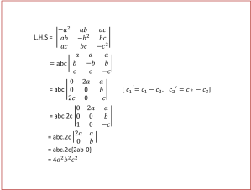
# $\text{প্রমাণ কর যে}\text{,}\left|\begin{matrix}−a^{2} & ab & ac \\ ab & −b^{2} & bc \\ ac & bc & −c^{2}\end{matrix}\right|=4a^{2}b^{2}c^{2}$
L.H.S = $\left|\begin{matrix}−a^{2} & ab & ac \\ ab & −b^{2} & bc \\ ac & bc & −c^{2}\end{matrix}\right|$
$=abc\left|\begin{matrix}−a & a & a \\ b & −b & b \\ c & c & −c\end{matrix}\right|$
= abc $\left|\begin{matrix}0 & 2a & a \\ 0 & 0 & b \\ 2c & 0 & −c\end{matrix}\right|$ ${{[ c}_{1}^{}}^{′}=c_{1}−c_{2},{ c}_{2}^{}′=c_{\begin{aligned}2 \\ \end{aligned}}−c_{3}$]
= abc.2c $\left|\begin{matrix}0 & 2a & a \\ 0 & 0 & b \\ 1 & 0 & −c\end{matrix}\right|$
= abc.2c $\left|\begin{matrix}2a & a \\ 0 & b\end{matrix} \right|$
= abc.2c{2ab-0}
= $4a^{2}b^{2}c^{2}$
Proof

Slide 23
# $\text{প্রমাণ কর যে}\text{,}\left| \begin{matrix}a^{2} & bc & ca+c^{2} \\ a^{2}+ab & b^{2} & ca \\ ab & b^{2}+bc & c^{2}\end{matrix} \right|=4a^{2}b^{2}c^{2}$
L.H.S =$\left| \begin{matrix}a^{2} & bc & ca+c^{2} \\ a^{2}+ab & b^{2} & ca \\ ab & b^{2}+bc & c^{2}\end{matrix} \right|=abc\left| \begin{matrix}a & c & a+c \\ a+b & b & a \\ b & b+c & c\end{matrix} \right|$
= $abc\left| \begin{matrix}0 & c & a+c \\ 2b & b & a \\ 2b & b+c & c\end{matrix} \right|$ ${{[ c}_{1}^{}}^{′}=c_{1}+c_{2} −c_{3}$]
= 2b.abc $\left| \begin{matrix}0 & c & a+c \\ 1 & b & a \\ 1 & b+c & c\end{matrix} \right|$
= 2b.abc $\left| \begin{matrix}0 & c & a+c \\ 0 & −c & a−c \\ 1 & b+c & c\end{matrix} \right|$ [ $r_{2}^{}′=r_{2}$-$r_{3}$]
= 2b.abc $\left| \begin{matrix}c & a+c \\ −c & a−c\end{matrix} \right|$
= 2b.abc ( ac-$c^{2}+ac+c^{2}$)
= $4a^{2}b^{2}c^{2}$
= R.H.S (proved)
Proof

Slide 24
Notes:
মোঃ মুজতাহিদুল ইসলাম খাঁ, সহকারী অধ্যাপক, বলিহার ডিগ্রি কলেজ, নওগাঁ।

Slide 26
1. $\left|\begin{matrix}1 & 4 & 9 \\ 10 & 15 & 19 \\ 3 & 12 & 17\end{matrix}\right|$ নির্ণায়কটির মান হবে?
(ক)$−186$ (খ) 0 (গ) $186$ (ঘ) $250$
2.$\left|\begin{matrix}2 & −1 & 5 \\ 4 & 3 & −2 \\ 1 & 0 & 6\end{matrix}\right|$ নির্ণায়কে ‘0’ এর সহগুণক $\text{কোনটি }\text{?}$
ক) $−24$ খ) $16$ গ) $18$ ঘ) $24$
3. P এর কোন মানের জন্য $\left|\begin{matrix}1 & 2 & 3 \\ 1 & 2 & p \\ 3 & 4 & 0\end{matrix}\right|$ নির্ণায়কটির মান শূন্য হবে $\text{?}$
ক) - $\frac{3}{5}$খ) $\frac{3}{5}$ গ)$−3$ ঘ)$3$
Notes:
মোঃ মুজতাহিদুল ইসলাম খাঁ, সহকারী অধ্যাপক, বলিহার ডিগ্রি কলেজ, নওগাঁ।

Slide 27
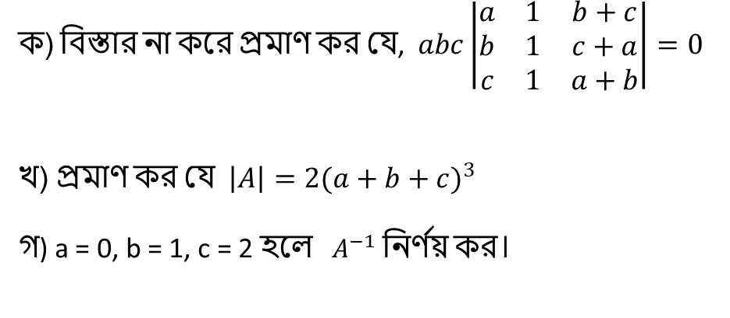
Notes:
মোঃ মুজতাহিদুল ইসলাম খাঁ, সহকারী অধ্যাপক, বলিহার ডিগ্রি কলেজ, নওগাঁ।

